Slide 1
Coding – level medium
W imieniu SDAcademy
Mateusz Boś, Michał Górski

Slide 2
Coding medium
Programowanie obiektowe OOP
Interfejs
Klasa
Modyfikatory dostępu
Dziedziczenie
Kompozycja
Klasa abstrakcyjna
Klasa wewnętrzna, anonimowa

Slide 3
Coding medium
Klasa
package pl.thelizardproject.sda.medium.ship; class VeryBigShip { }
Notes:
Klasa
Package

Slide 4
Coding medium
Konstruktor
class VeryBigShip { VeryBigShip() { } }
Notes:
Konstruktor

Slide 5
Coding medium
Właściwości
class VeryBigShip {
typ nazwa;
VeryBigShip() { } }
Notes:
Właściwości klasy

Slide 6
Coding medium
Właściwości
class VeryBigShip {
String name;
VeryBigShip() { } }

Slide 7
Coding medium
Właściwości klasy
class VeryBigShip {
static String shipClass = "Slup";
String name;
VeryBigShip() { } }
Notes:
Czym się różnią zmienne statyczne.

Slide 8
Coding medium
Metody
class VeryBigShip {
static String shipClass = "Slup";
String name;
VeryBigShip() { } zwracanyTyp nazwaMetody(lista parametrów) { // ciało metody } }
Notes:
Metody – podać skład sygnatury metody: Poruszyć to, że parametry przekazywane są przez wartość, podać przykład przekazania prymitywu i obiektu
Kolejny slajd ma wypełnienie

Slide 9
Coding medium
Metody
class VeryBigShip {
static String shipClass = "Slup";
String name;
VeryBigShip() { } String sail() { return "Fast sailing, 24 knots"; } }
Notes:
Przykładowa implementacja

Slide 10
Coding medium
Parametry - Przekazywanie przez wartość
class PassByValue { PassByValue(){
int primitiveValue = 10;
Integer objectValue = 10;
increase(objectValue)
println(objectValue)
increase(primitiveValue)
println(primitiveValue)
} Void increase(int param) { param += 100; }
Void increase(Integer param) { param += 100; } }
Notes:
Jak to się dzieje, że 10 może być przypisane do int jak i do Integer?

Slide 11
Coding medium
Parametry - Przekazywanie przez wartość
class PassByValue { PassByValue(){
int primitiveValue = 10;
Integer objectValue = 10; //autoboxing!
increase(objectValue)
println(objectValue)
increase(primitiveValue)
println(primitiveValue)
} Void increase(int param) { param += 100; }
Void increase(Integer param) { param += 100; } }
Notes:
Jak to się dzieje, że 10 może być przypisane do int jak i do Integer?

Slide 12
Coding medium
Parametry - Przekazywanie przez wartość
class PassByValue { PassByValue(){
int primitiveValue = 10;
Integer objectValue = 10; //autoboxing!
increase(objectValue)
println(objectValue) // prints 110
increase(primitiveValue)
println(primitiveValue) // prints 10
} Void increase(int param) { param += 100; }
Void increase(Integer param) { param += 100; } }
Notes:
Tadaam :D

Slide 13
Coding medium
Modyfikatory dostępu
class VeryBigShip {
private static String shipClass = "Slup";
public String name;
public VeryBigShip() { } protected String sail() { return "Fast sailing, 24 knots"; } }
Notes:
Przykładowa implementacja

Slide 14
Coding medium
Modyfikatory dostępu
public
package protected – domyślne
protected
private
Notes:
Przykładowa implementacja

Slide 15
Coding medium
final vs const
class Valuable {
final String willNotChange;
const String knownAtCompileTime = "compileTimeValue";
public Valuable() { }
}
Notes:
Opisać czym jest final a czym const.

Slide 16
Coding medium
final vs const
class Valuable {
final String willNotChange;
const String knownAtCompileTime = "compileTimeValue";
public Valuable() {
willNotChange = "final value";
knownAtCompileTime = "compileTimeValue";
willNotChange = "final value"; }
}
Notes:
Pytanie co się stanie?

Slide 17
Coding medium
final vs const
class Valuable {
final String willNotChange;
const String knownAtCompileTime = "compileTimeValue";
public Valuable() {
willNotChange = "final value";
knownAtCompileTime = "compileTimeValue"; // won’t compile
willNotChange = "final value"; // won’t compile }
}
Notes:
Omówienie wyników ☺

Slide 18
Coding medium
Dziedziczenie
public class VeryBigShip extends Ship {
static String shipClass = "Slup";
String name;
public VeryBigShip() { super(100);
name = „Promise"; } @Override public String sail() { super.sail(); return „Fast sailing, 24 knots"; } }
Notes:
Dziedziczenie

Slide 19
Coding medium
Interfejs
public interface Runnable { void run(); }
Definiuje wymagania dotyczące klas,
które chcą dostosować się do interfejsu.
Notes:
Interfejs funkcyjny,
Java 8 definiuje 43 interfejsy funkcjonalne w pakiecie java.util.Function

Slide 20
Coding medium
Implementacja interfejsów
public class VeryBigShip extends Ship implements Vehicle {
// wycięte dla czytelności
@Override public String sail() { super.sail(); return „Fast sailing, 24 knots"; } @Override public String getName() { return name; } }
Notes:
Implementacja interfejsu

Slide 21
Coding medium
package pl.thelizardproject.sda.medium.ship; public class VeryBigShip extends Ship implements Vehicle {
static String shipClass = "Slup";
String name;
public VeryBigShip() { super(100); endurance--;
name = „Promise"; } @Override public String sail() { super.sail(); return „Fast sailing, 24 knots"; } @Override public String getName() { return name; } }
Klasa

Slide 22
Coding medium
Wszystko jest obiektem
package java.lang; public class Object {
public native int hashCode(); public boolean equals(Object obj) { return (this == obj);}
public String toString() { return getClass().getName() + "@" + Integer.toHexString(hashCode());}
public final native Class<?> getClass();
public final native void notify();
public final native void wait(long timeout) throws InterruptedException;
protected void finalize() throws Throwable { }
}
Notes:
Wszystko dziedziczy z Object
Opisać metody hash code oraz equals i to jak są używane razem.
Omówić finalizer i w jakich sytuacjach czemu na nim nie polegać

Slide 23
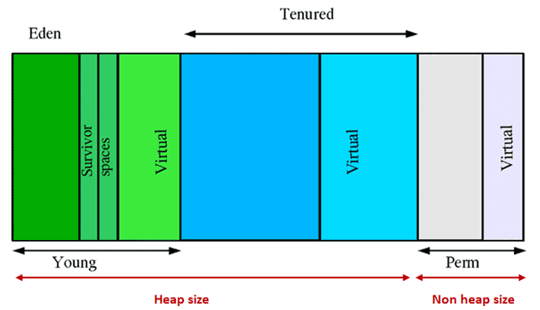
Coding medium
Organizacja sterty
Notes:
Opowiedzieć o tym, jak obiekty przechodzą między obszarami sterty
Eden -> Survivor -> Tenured
Perm -> trzymane w niej są definicje języka i np. informacje załadowanych klasach. Jest zamieniany na „metaspace”.

Slide 24
Coding medium
Zarządzanie pamięcią
Istnieje wiele algorytmów GC, m.in.:
Serial GC
Parallel GC
Concurrent Mark Sweep
Garbage First(G1)

Slide 25
Coding medium
Zarządzanie pamięcią
Istnieje wiele algorytmów GC, m.in.:
Serial GC
Parallel GC
Concurrent Mark Sweep
Garbage First(G1)
Java 8 – ParallelGC
Java 9 – G1GC
Notes:
Wspomnieć o tym, że każdy algorytm ma swoje mocne i słabe strony o których trzeba wiedzieć jeśli będziemy dostrajać nasze środowisko.

Slide 26
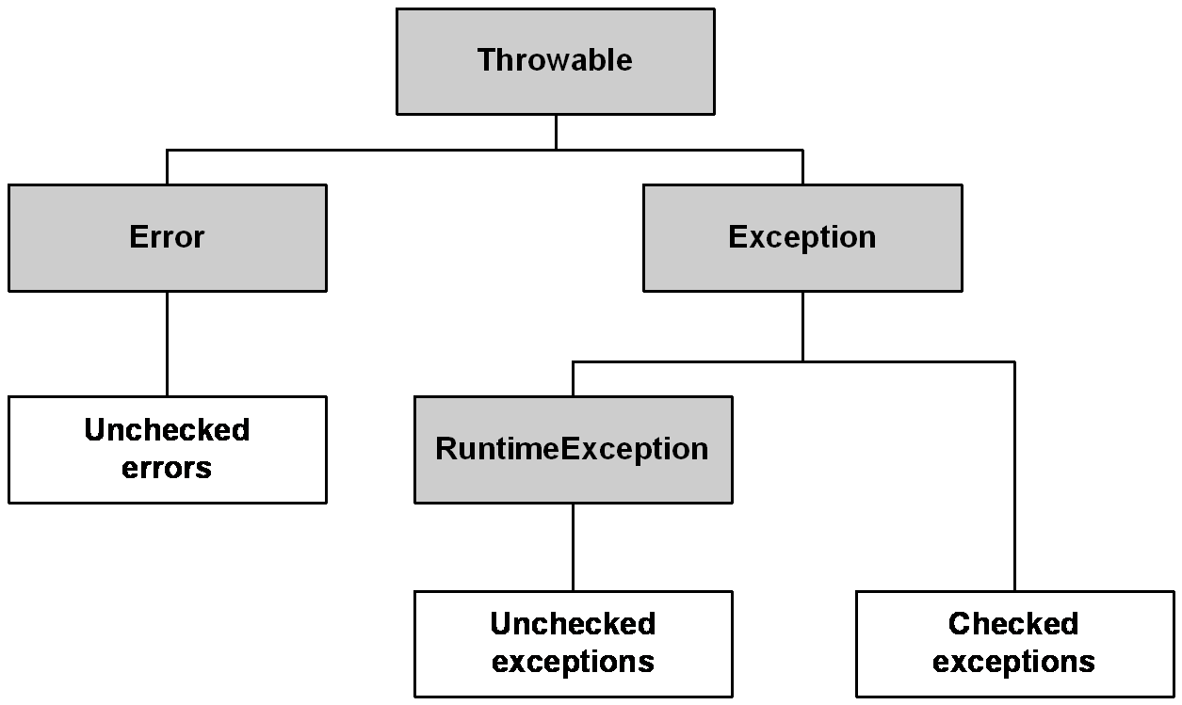
Coding medium
Wyjątki
Notes:
Opisać każdy z rodzajów wyjątków.

Slide 27
Coding medium
Wyjątki
Notes:
Opisać każdy z rodzajów wyjątków.
Wspomnieć, że wyjątki są mechanizmem przewidzianym do obsługi zdarzeń wyjątkowych, a nie do sterowania wykonaniem programu jako takim.

Slide 28
Coding medium
Wyjątki
try{ }catch(IOException exception){ } finally { // some instructions }
Wyjątki łapie się w blokach try-catch[-finally]
Notes:
Opisać każdy z rodzajów wyjątków.

Slide 29
Coding medium
Wyjątki
try(BufferedReader br = new BufferedReader(new FileReader(path));){ }catch(IOException exception){ } finally { }
Try with resources
Pozwala na pracę z zasobami implementującymi interfejs AutoClosable w wygodniejszy sposób, zapewniając, że zasoby zostaną poprawnie obsłużone.
Notes:
Opisać każdy z rodzajów wyjątków.

Slide 30
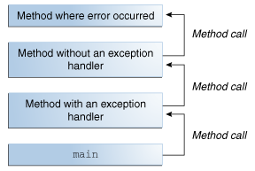
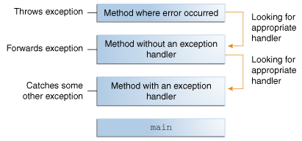
Coding medium
Wyjątki
Mechanizm obsługi

